Slide 1
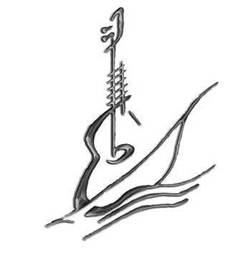
И сама по себе не играет гитара,
А дана человеку, как голос души.
( Ю. Визбор)
Изгиб гитары желтой
ты обнимаешь нежно, Струна осколком эха пронзит тугую высь. Качнется купол неба - большой и звездноснежный. Как здорово,
что все мы здесь
сегодня собрались!

Slide 2
Проект по музыке «Авторская песня как средство духовно-нравственного развития и воспитания учащихся» Авторы проекта: Руснак Ирина Валерьевна Федотова Надежда Николаевна Хомутова Наталья Владимировна Шарипова Людмила Сергеевна 2012 г

Slide 3
Проблема: по многолетним наблюдениям педагогов у современных учащихся-подростков заметно снизился уровень музыкальной культуры

Slide 4
Цель проекта: - способствовать повышению уровня музыкальной культуры , духовности у современных учащихся-подростков через жанр авторской песни

Slide 5
Задачи: *познакомить учащихся с жанром авторской песни *показать ее духовно – нравственный потенциал , заключенный в единстве поэзии и музыки *организовать выполнение творческих работ по теме

Slide 6
План работы над проектом
мероприятия | временные рамки | участники | УУД | инструментарий
Подготовительный этап: Введение в тему «Авторская песня» Выбор и обсуждение темы творческого задания. Распределение учащихся по группам. | 2 недели (2 урока) | Учитель, учащиеся 8 классов | Коммуникативные-умение работать в группах, планирование сотрудничества
Основной этап: Сбор материала к творческим работам. Отбор материала для буклета. Работа в группах над презентациями. Обучение учащихся работе в программе «Publisher». Печать буклета. Показ творческих работ на уроке . | В течение месяца (внеурочная деятельность) | Учащиеся 8 классов Учитель информатики, учитель музыки | Познавательные- работа с различными источниками информации Коммуникативные-сотрудничесво,согла- сование действий Регулятивные-планирование, целеполагание, прогнозирование, контроль, оценка Личностные-самоопределние, Нравственно-ценностные ориентации | интернет ресурсы, ПК, мультимедийные средства, Энциклопедическая литература по искусству, видео и фото материалы

Slide 7
мероприятия | временные рамки | участники | УУД | инструментарий
Заключительный этап: Презентация буклета, подведение итогов . Выводы | 1 неделя (1 урок) | Учитель музыки , учащиеся 8 классов | Регулятивные- контроль в форме рефлексии | интернет ресурсы, ПК, мультимедийные средства, аудио и видео записи.

Slide 8
Результаты: *у учащихся повысился интерес к данной теме *увеличилось число желающих научиться петь и играть на гитаре *изменился репертуар прослушиваемой музыки *расширился кругозор *духовно-нравственное развитие стало актуальным для учащихся

Slide 9
ПРИЛОЖЕНИЕ: Творческие работы Фотоматериалы План-конспект урока Буклет

Slide 10
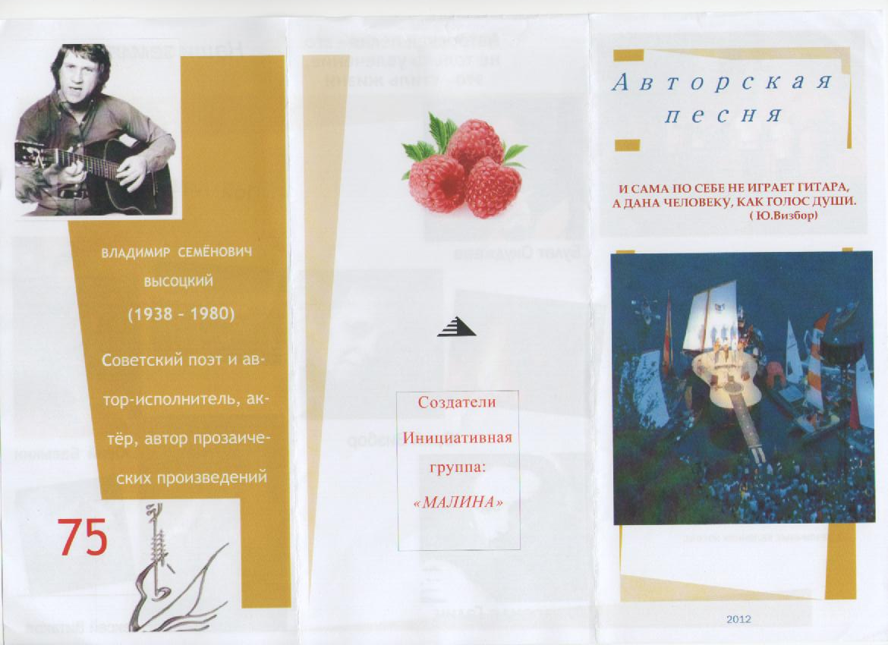
БУКЛЕТ

Slide 12
Список ресурсов, использованных в работе над проектом
Большая энциклопедия Кирилла и Мефодия 2008, 5-е издание с изменениями и дополнениями
Бирюкова С. С. Спасите наши души... (Окуджава— Высоцкий— бард-рок). Тамбов, 1990;
Зильберквит М. А. Мир музыки: Очерк.- М.: Дет. лит.,1988.-335с.: фотоил. – (Библиотечная серия) .
Каманкина М. В. Самодеятельная авторская песня 1950-1970-х гг.: Автореф. канд. дис. М., 1989
Левин Л. И. Авторская песня// Эстрада в России. ХХ век.
Энциклопедия. - М.: "Олма-Пресс", 2004.
От костра к микрофону: Из истории самодеят. песни в Ленинграде. СПб., 1996; 50 российских бардов. Справочник М., 2001.
Программы:VkontakteDJ , GoldWave,Avidemux 2.6
Сайты:
www. Vkontakte.ru
www. images.yandex.ru
www. trava.ru

Slide 13
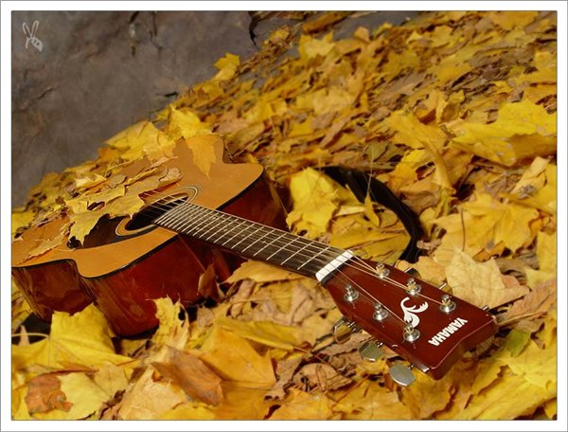
Изгиб гитары желтой ты обнимаешь нежно, Струна осколком эха пронзит тугую высь. Качнется купол неба - большой и звездноснежный. Как здорово, что все мы здесь сегодня собрались!
И все же с болью в горле мы тех сегодня вспомним, Чьи имена, как раны, на сердце запеклись,- Мечтами их и песнями мы каждый вздох наполним. Как здорово, что все мы здесь сегодня собрались
Как отблеск от заката, костер меж сосен пляшет. Ты что грустишь, бродяга? А, ну-ка, улыбнись! И кто-то очень близкий тебе тихонько скажет: Как здорово, что все мы здесь сегодня собрались!

Slide 14
СПАСИБО ЗА ВНИМАНИЕ!!!

